Slide 1
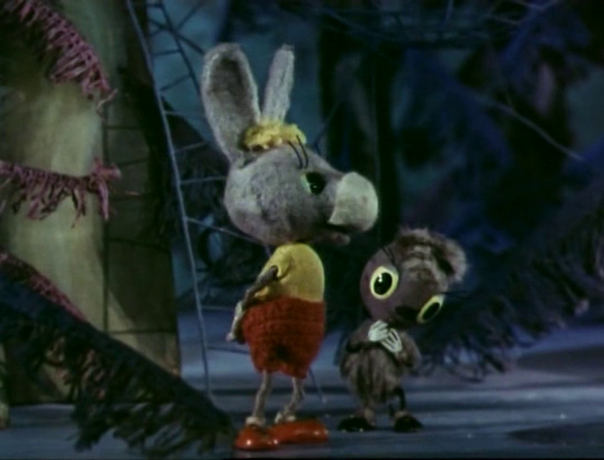
Литературное чтение
2 класс
Тема: Энн Хогарт
Мафин и паук
Учитель: Киселева С.А.

Slide 2
Цель:
Создание условия для продолжения знакомства и закрепления сказки Э. Хогарт «Мафин и паук».

Slide 3
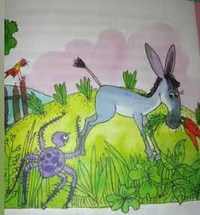
Задание №1.
Выразительно прочитайте сказку Эни Хогарт «Мафин и паук» с. 204 – 208.

Slide 4
Задание № 2
Ответьте на вопросы с. 208.

Slide 5
Соотнесите пословицы и содержание сказки.
Доброе дело без награды не останется.
Верный друг лучше многих слуг.
Выражают ли они главную мысль сказки?

Slide 6
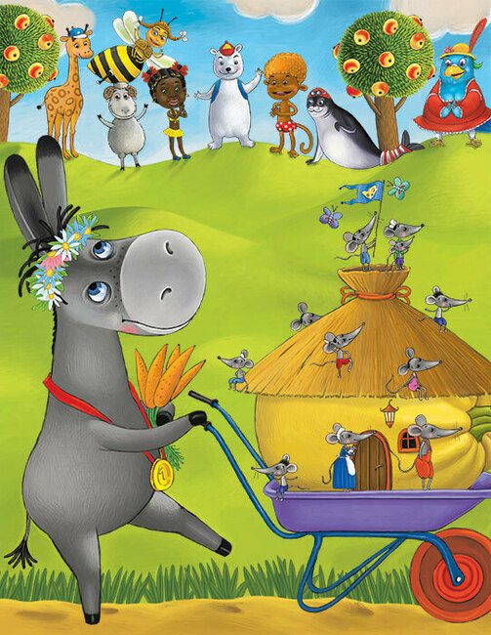
Задание № 3
Составьте и запишите краткий план к прочитанной части сказки.

Slide 7
Примерный план.
1. Встреча Мафина и паука.
2. Печаль паука.
8. Благодарность феи.
3. Предложение Мафина.
4. Мафин собирает друзей.
5. Разговор Мафина с друзьями.
6. Появление паука.
7. Чудесное превращение.

Slide 8
Тест.
1. Где ослик Мафин встретил паука?
А) в саду Б) на огороде
В) в лесу Г) на берегу озера
2. Почему ему захотелось удрать?
А) паук был похож на чудовище
Б) паук хотел его съесть
В) ослик был очень труслив и всего боялся
3. Почему он всё же не удрал?
А) ослик понял, что бояться нечего
Б) у ослика отнялись ноги от страха
В) паук был очень печален

Slide 9
4. Что рассказал ослику паук?
А) что он никого не любит, поэтому живёт один
Б) что от него все в страхе убегают, поэтому он одинок
В) что его все гонят и бьют
Г) что он живет весело и интересно
5. Что обещал пауку ослик?
А) научить паука быть весёлым и жизнерадостным
Б) принести пауку овощей и фруктов
В) познакомить паука со своими друзьями
6. Почему ослик немного сомневался в своих друзьях?
А) они были дерзкими и нетерпеливыми
Б) паук был слишком страшным
В) друзья могли не придти

Slide 10
7. Где ослик собрал своих друзей?
А) в сарае Б) на поляне
В) на берегу пруда Г) в доме
8. Что ослик рассказал своим друзьям?
А) что он хочет сделать им подарок
Б) что он познакомит их с пауком
В) что он их любит и уважает
9. Что решили друзья?
А) что им жаль паука
Б) что они любят и уважают Мафина
В) что нужно немедленно бежать
Г) что нужно прогнать паука

Slide 11
10. Что произошло с пауком?
А) он убежал
Б) он оказался злым и коварным
В) он стал с ними дружить
Г) он превратился в фею
11. Что стало происходить в саду?
А) в нём стали вянуть цветы
Б) сад стал ещё прекраснее
В) в нём стали расти удивительные фрукты
Г) в нём стала слышаться музыка
12. Как теперь друзья стали встречать всех пауков?
А) с ужасом Б) приветливо В) с подозрением

Slide 12
13. Почему?
А) они ещё больше боялись пауков
Б) они не доверяли паукам
В) они не знали, кто скрывается под уродливой внешностью

Slide 13
Домашнее задание
Перескажите прочитанный отрывок по записанному плану.

Slide 14
Спасибо за внимание!

